Slide 1
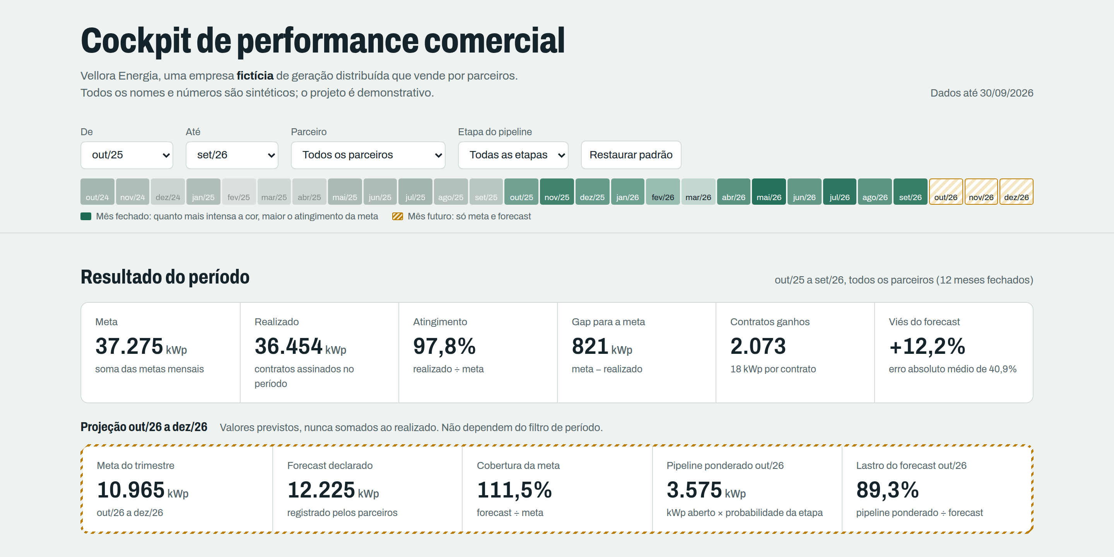
Cockpit de performance comercial
Vellora Energia, empresa fictícia de geração distribuída solar que vende por 20 parceiros comerciais.
Perguntas que a gestão responde todo mês
Estamos na meta? Quem puxa o resultado para baixo?
O forecast dos parceiros é confiável e tem lastro?
Em que etapa do funil as oportunidades se perdem?
Que oportunidades exigem ação esta semana?
Visão geral do painel: resultado do período e projeção separados
Base sintética: 24 meses fechados, 3 meses projetados e cerca de 24 mil oportunidades. Nenhum dado real.
Notes:
Contexto do projeto: uma empresa fictícia que vende sistemas de geração distribuída por parceiros. O objetivo do cockpit é responder às quatro perguntas de gestão do slide, com uma base inteiramente simulada.

Slide 2
Realizado e previsão nunca se misturam
Resultado (meses fechados)
Projeção (meses futuros)
Funil e risco (data de corte)
Realizado
Σ kWp de contratos assinados no período
Atingimento
Realizado ÷ meta
Gap
Meta − realizado
Viés do forecast
(forecast registrado − realizado) ÷ realizado
Forecast declarado
previsão dos parceiros, out a dez
Cobertura
forecast ÷ meta do trimestre
Pipeline ponderado
kWp aberto × probabilidade da etapa
Lastro M+1
pipeline ponderado ÷ forecast do mês
Conversão
atingiram a etapa seguinte ÷ atingiram a etapa
Parada acima do prazo
dias na etapa > prazo da etapa
Previsão vencida
data prevista ≤ data de corte
Pendência
documento, crédito, vistoria ou parecer
Cada indicador tem fórmula documentada. Alertas por parceiro usam limiares fixos: atingimento < 80%, queda ≥ 25%, viés > 25%, lastro < 60%, pipeline em risco ≥ 40%.
Notes:
Os indicadores estão em três grupos. Verde é o que aconteceu, âmbar é previsão, e o painel nunca soma os dois. O pipeline ponderado é uma segunda opinião sobre o forecast declarado: quando o lastro é baixo, parte do número prometido ainda não está no funil.

Slide 3
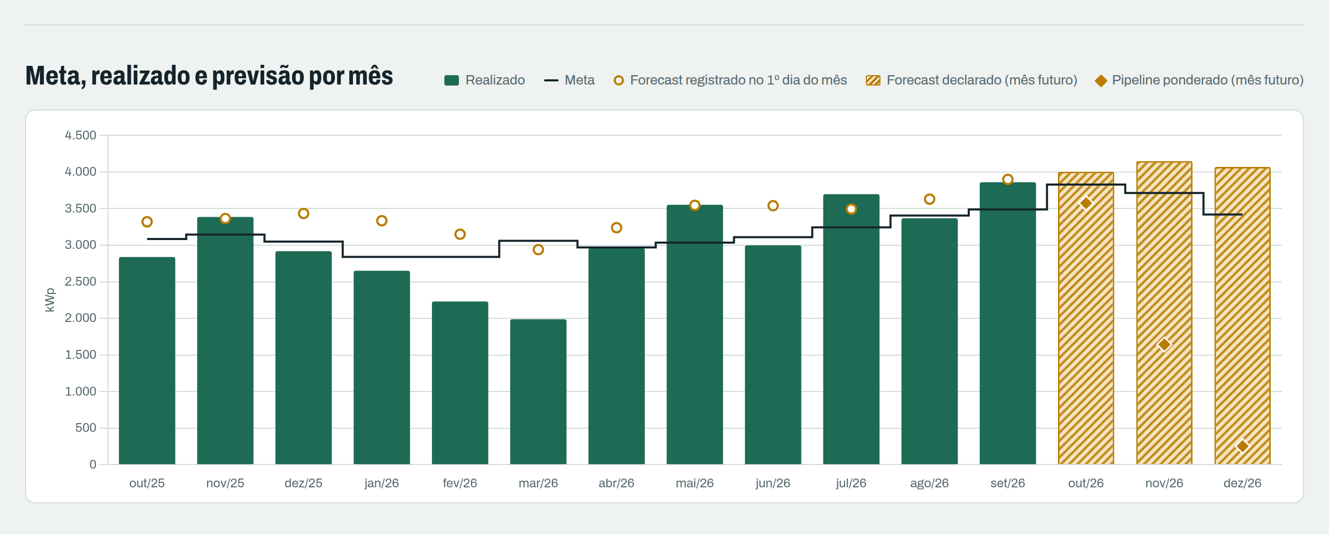
O que a base fictícia mostra de out/25 a set/26
97,8%
da meta atingida
36.454 de 37.275 kWp; 3 parceiros concentram 48% dos gaps
+12,2%
viés do forecast
parceiros prometem mais do que entregam; 4 acima de +25%
89,3%
de lastro para out/26
pipeline ponderado ÷ forecast; abaixo de 60% em 3 parceiros
Meta, realizado e previsão por mês. Barras sólidas: realizado; hachuradas: forecast dos meses futuros.
50%
do pipeline do Oiti em risco
pendência de parecer de acesso; conversão final 22,7 p.p. abaixo da média
Notes:
Leitura da visão padrão. Resultado perto da meta, mas o forecast é sistematicamente otimista. Ingá e Manacá caíram cerca de 34% nos últimos três meses, por motivos diferentes: em Ingá caiu a criação de oportunidades, em Manacá não. Todos os números são da base fictícia.

Slide 4
Decisões que o painel ajuda a tomar
Pergunta gerencial | Sinal no painel | Exemplo na base fictícia
Onde concentrar o acompanhamento do mês? | Ranking de atingimento, gap por parceiro | Ingá, Cambará e Pitanga somam 48% dos gaps
Que forecast revisar antes do fechamento? | Viés histórico > 25% e lastro M+1 < 60% | 7 parceiros sinalizados para revisão
Por que um parceiro caiu? | Queda de 3 meses e variação da criação de oportunidades | Ingá: originação. Manacá: conversão
O que destravar esta semana? | Paradas, vencidas e com pendência, por kWp ponderado | 244 oportunidades, 4.200 kWp
O que proteger até a assinatura? | Negociações sem risco com previsão para o próximo mês | 88 negociações, 1.485 kWp
O painel organiza a informação para a decisão; ele não mede o efeito das ações tomadas.
Notes:
Cada pergunta tem um sinal específico no painel e uma ação sugerida nas conclusões. Os exemplos vêm da visão padrão da base fictícia. Nenhum ganho de resultado é afirmado: o projeto não mede efeito de ações.

Slide 5
Números conferidos, limites declarados
47/47
Limitações
Próxima versão
Dados simulados, com situações embutidas para demonstração
Conversão por coorte subestima coortes recentes
Probabilidades por etapa iguais para todo o canal
Pipeline é uma foto: sem histórico de etapas
Volume em kWp, sem receita
Histórico de etapas para medir ciclo e acurácia do pipeline
Probabilidades por parceiro e segmento
Forecast em faixa: pessimista, provável, otimista
Registro de ações por alerta para medir efeito
testes de integridade da base
1.163
valores do motor iguais ao recálculo Python
7
cenários conferidos na tela renderizada
Notes:
A credibilidade vem da validação: o mesmo motor que desenha a tela roda no Node e é comparado com um recálculo independente em pandas, e um teste de navegador confere o que aparece na tela. As limitações estão documentadas no README.

